Slide 1
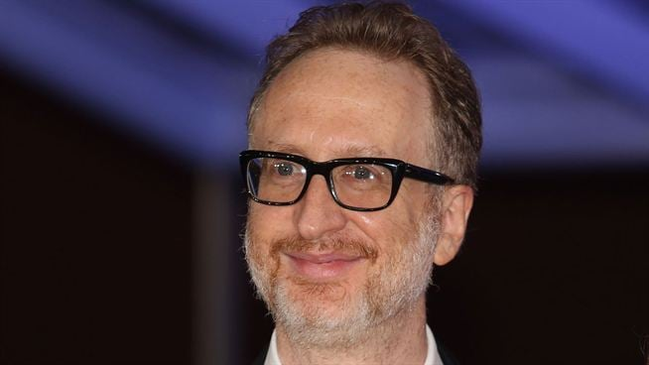
JAMES GRAY

Slide 2
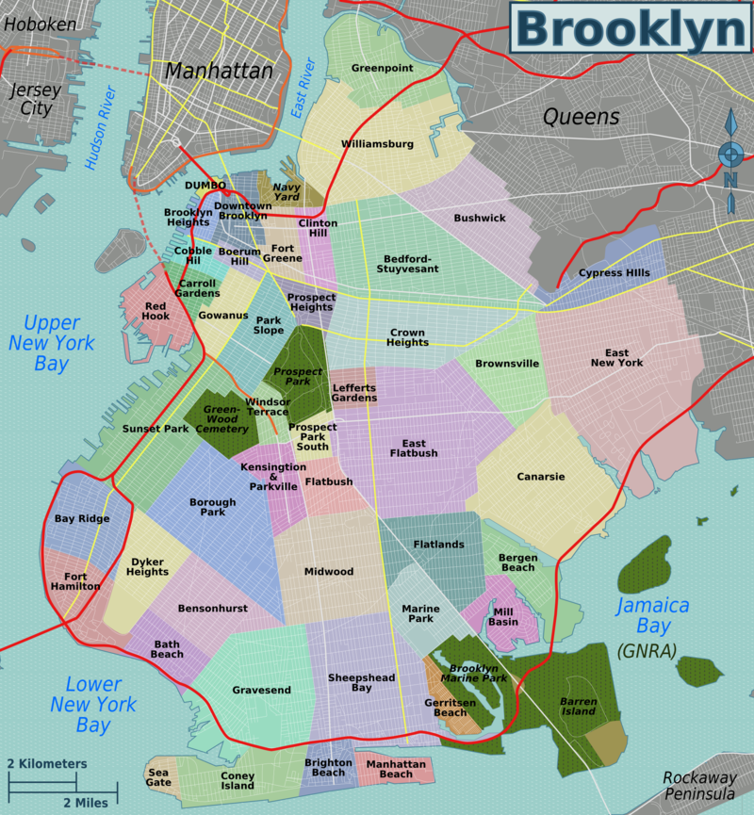
LA BIOGRAPHIE
Né en 1969 à New York.
Sa famille paternelle est originaire d'Ukraine. Elle fuit la guerre civile en 1920 pour s'établir à New York. Ses grands-parents, les Greyzerstein, parlent russe et yiddish, à peine l'anglais. Leur nom est anglicisé en « Gray » à leur arrivée à Brooklyn en 1923.
À son arrivée à New-York, sa famille emménage à Little Odessa, quartier des Russes et Ukrainiens juifs de New-York.

Slide 3
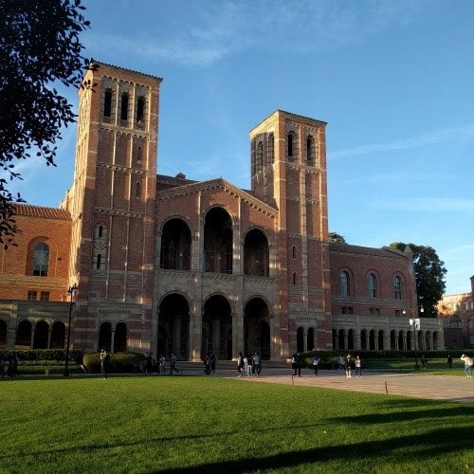
Son père enseigne à New York, puis crée successivement deux entreprises qui font faillite. Une expérience qui influencera la réalisation de The Yards. De là, Gray va se passionner pour les losers, ceux qui ne se convertissent pas au rêve américain : les mafieux, les immigrés, les pauvres, les déclassés, ceux pour qui l'ascenseur social reste en panne.
Sa mère, Américaine de la classe moyenne, meurt quand il a 19 ans.
Il se destine à la peinture mais la vision des films de Francis Ford Coppola et notamment d' Apocalypse Now le marque profondément et il se tourne vers le cinéma.
Il étudie à l'école de cinéma de l'Université de
Californie du Sud.

Slide 4
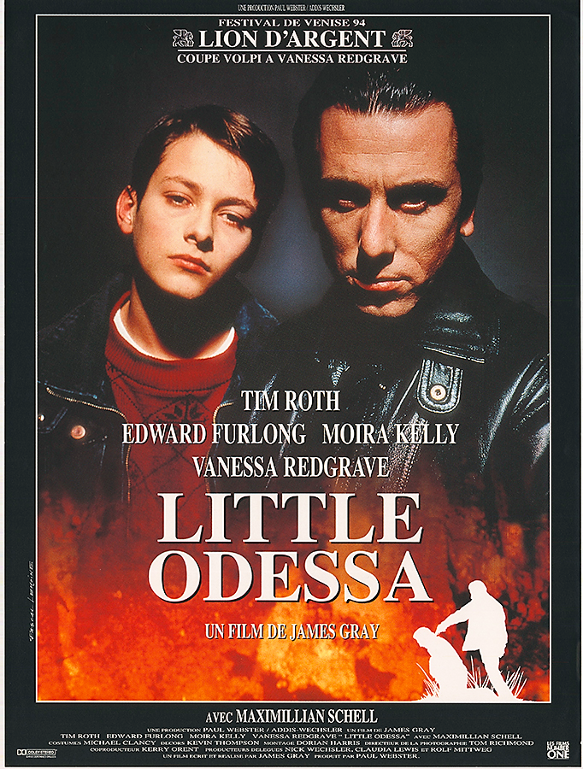
LA FILMOGRAPHIE
Coppola, Scorsese, Bertolucci, la Nouvelle Vague sont les sources d’inspiration que James Gray se reconnaît.
1994 : il a 25 ans
Premier long métrage : Little Odessa, un fil noir sur un tueur à gages retournant dans son quartier natal de Brighton Beach pour accomplir un meurtre. Il se trouve confronté à sa famille, en particulier à son jeune frère.
Il remporte le lion d'argent à la Mostra de Venise.

Slide 5
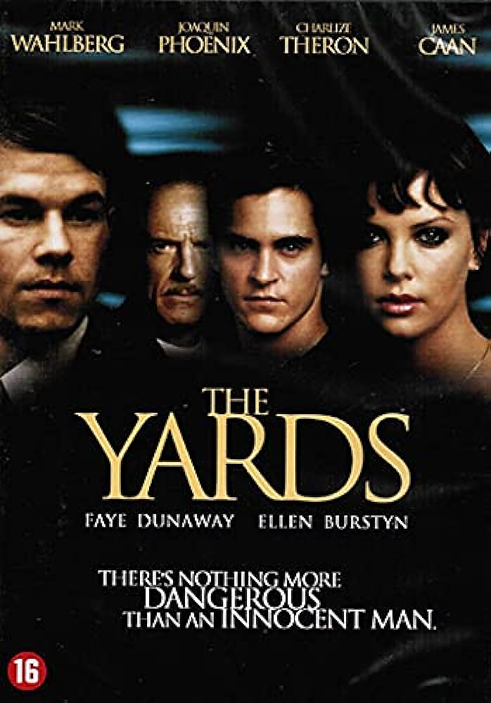
2000 : The Yards qui décrit, à la limite du film noir, les relations quasi-mafieuses dans les entreprises du métro new-yorkais.
Le film est un échec commercial.

Slide 6
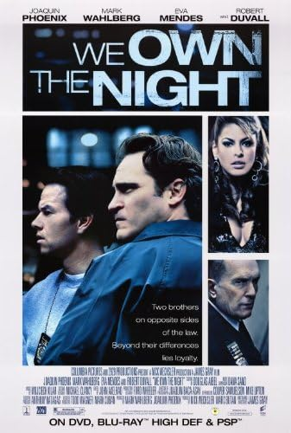
2007 : La nuit nous appartient, sorte de transposition dans le milieu de la police des tensions décrites dans son précédent film.
Succès du film.

Slide 7
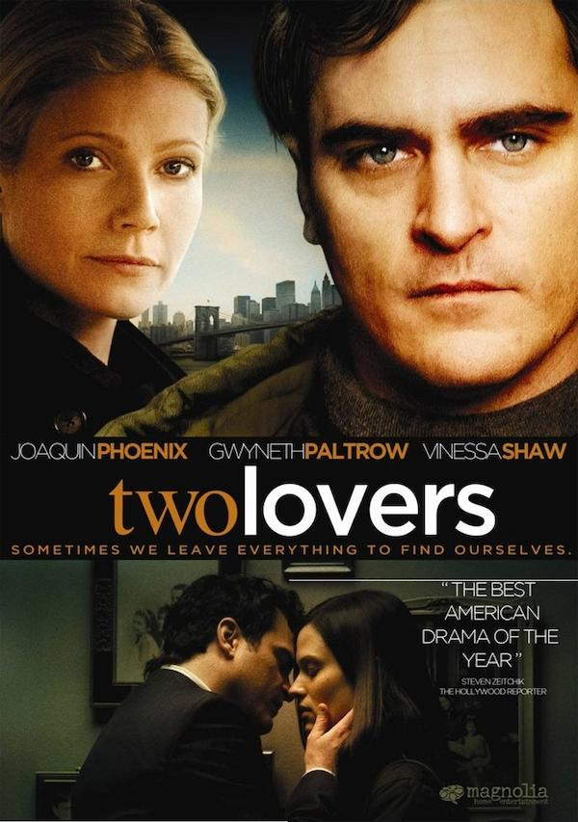
2008 :Two Lovers, qui n'est pas une comédie romantique comme on pourrait le croire au premier abord, mais plutôt un « thriller romantique » qui raconte l'histoire d'un jeune homme sous l'influence de deux relations amoureuses simultanées et radicalement opposées.

Slide 8
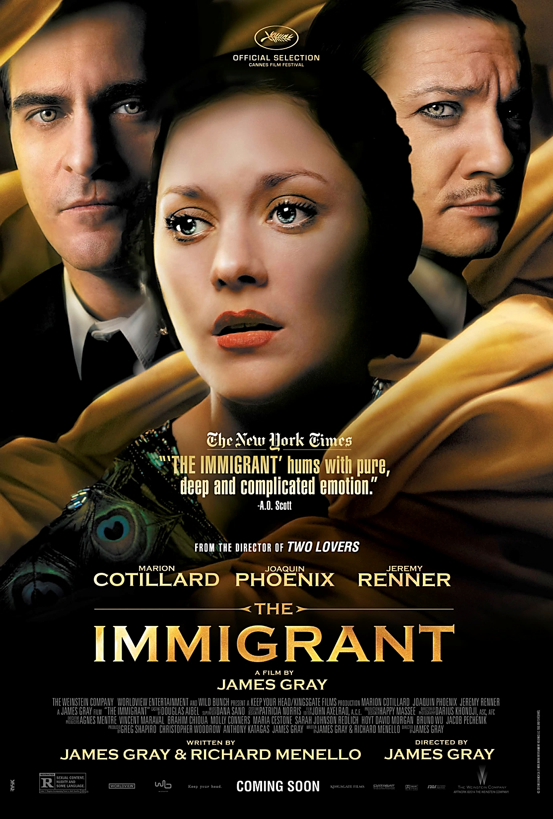
2013 : The Immigrant film raconte l'histoire d'une immigrante polonaise qui veut découvrir le rêve américain mais qui se retrouve contrainte de se prostituer pour sauver sa soeur.
C'est la première fois que James Gray écrit un premier rôle pour une femme.

Slide 9
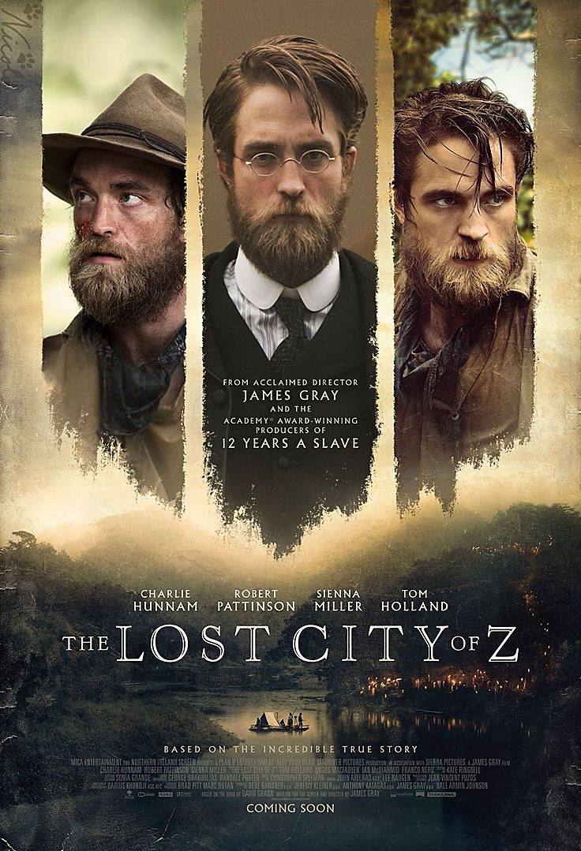
2016 : le cinéaste enchaîne avec un projet ambitieux, l'éloignant de New York et de son registre habituel : The Lost City of Z, adaptation du récit La Cité perdue de Z de David Grann, lui-même inspiré des aventures de Percy Fawcett.
Le film est présenté en séance spéciale durant la Berlinale 2017.

Slide 10
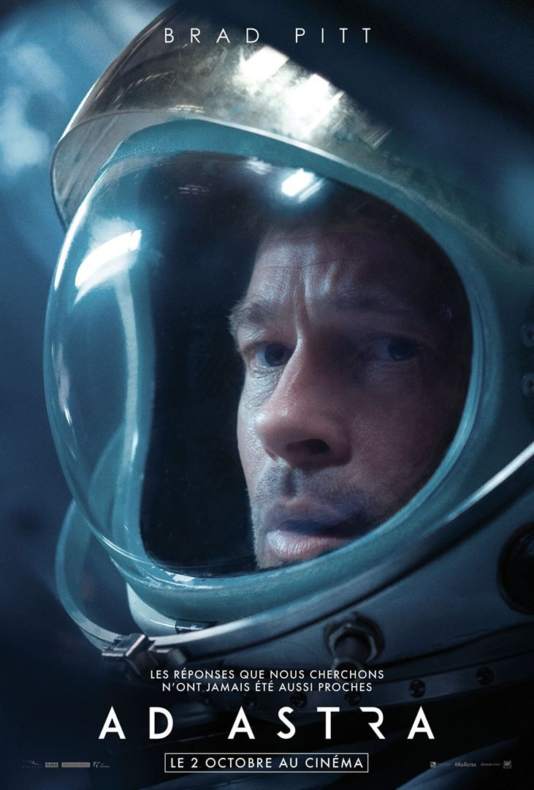
2019: film de science-fiction intitulé Ad Astra.
Le major McBride part en mission à la recherche de son père, disparu seize années auparavant, lors d’une mission de recherche de vie extraterrestre visant à établir une base à proximité de Neptune. Il va dévoiler des secrets qui menacent l'humanité ainsi que la vie sur la Terre. Et illustrer d’une nouvelle manière les relations entre un père et son fils.

Slide 11
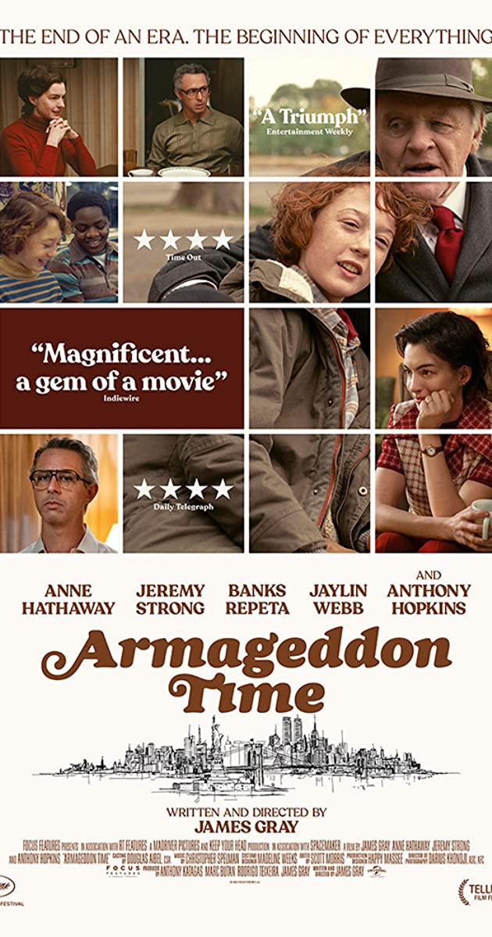
2022 : Armageddon Time. L’histoire très autobiographique du passage à l’âge adulte d’un garçon du Queens dans les années 80, de la force de la famille et de la quête générationnelle du rêve américain.

Slide 12
LES RÉCOMPENSES
Festival de Cannes
2000 : Sélection officielle pour The Yards
2007 : Sélection officielle pour La nuit nous appartient
2008 : Sélection officielle pour Two Lovers
2013 : Sélection officielle pour The Immigrant
2022 : Sélection officielle pour Armageddon Time
Mostra de Venise
1994 : Sélection officielle pour Little Odessa
2019 : Sélection officielle pour Ad Astra
César du cinéma
César 2008 : Meilleur film étranger pour La nuit nous appartient
César 2009 : Meilleur film étranger pour Two Lovers
Independent Spirit Awards
1996 : Meilleur premier film et meilleur scénario pour Little Odessa
2010 : Meilleur réalisateur pour Two Lovers

Slide 13
LES DIFFICULTES AUX ETATS-UNIS
James Gray explique que ce qu’il veut faire est aujourd’hui très difficile à réaliser aux Etats-Unis, où « les grands studios font du spectacle sans la vérité et les films indépendants, faute de moyens, de la vérité sans le spectacle ».
D’où ses difficultés à trouver des financements et le long laps de temps entre ses trois premiers films, d’où également ses problèmes récurrents avec les producteurs.
Problèmes en particulier avec Harvey Weinstein

Slide 14
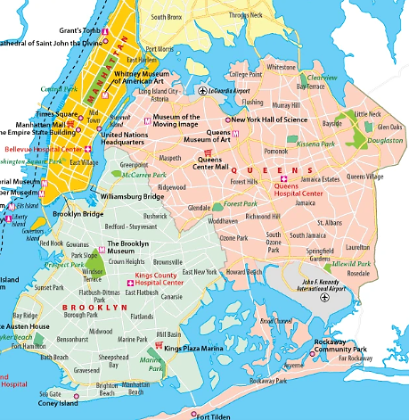
LES THEMES
New York : principalement
Brighton Beach et le Queens

Slide 15
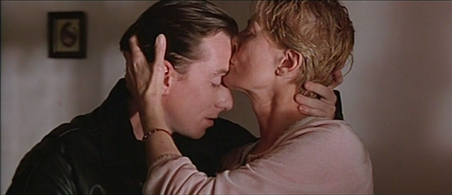
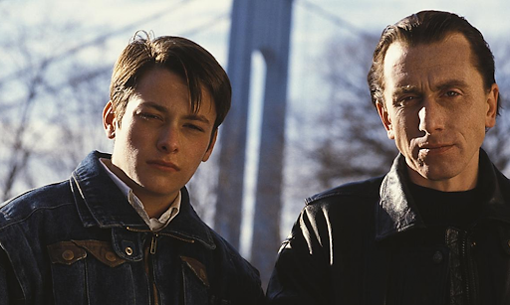
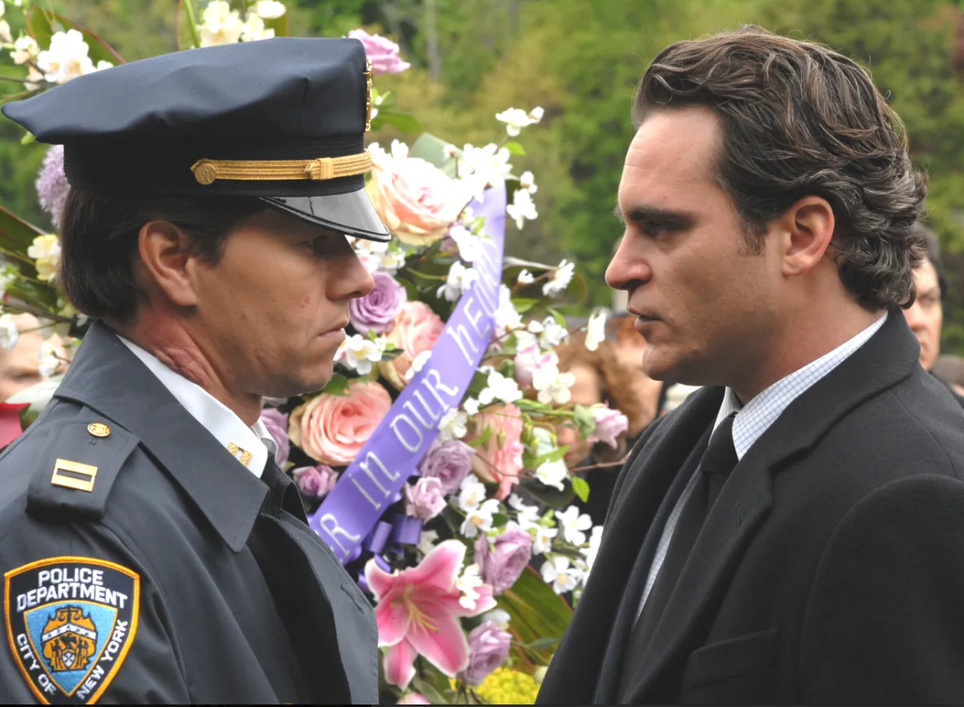
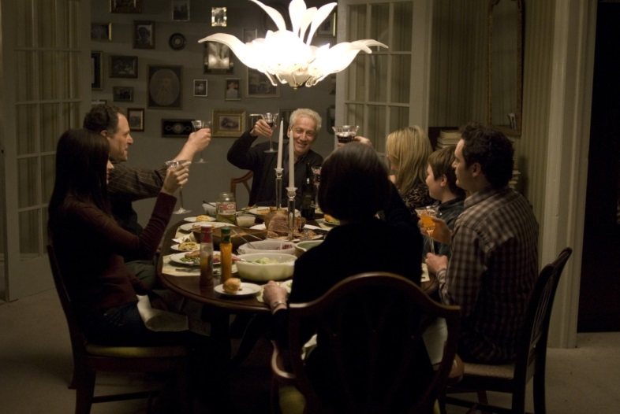
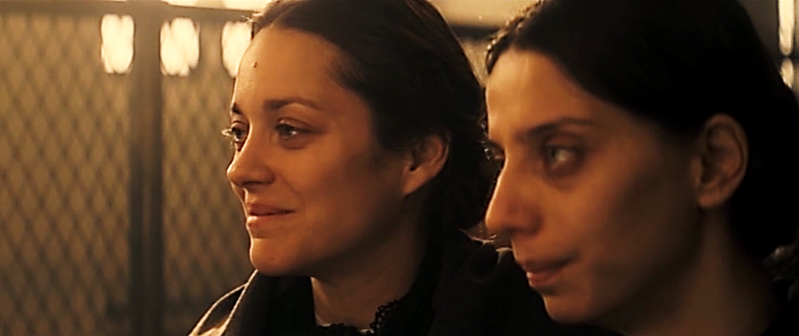
Le poids de la famille
Little Odessa
La nuit nous
appartient
Two lovers
The Immigrant

Slide 16
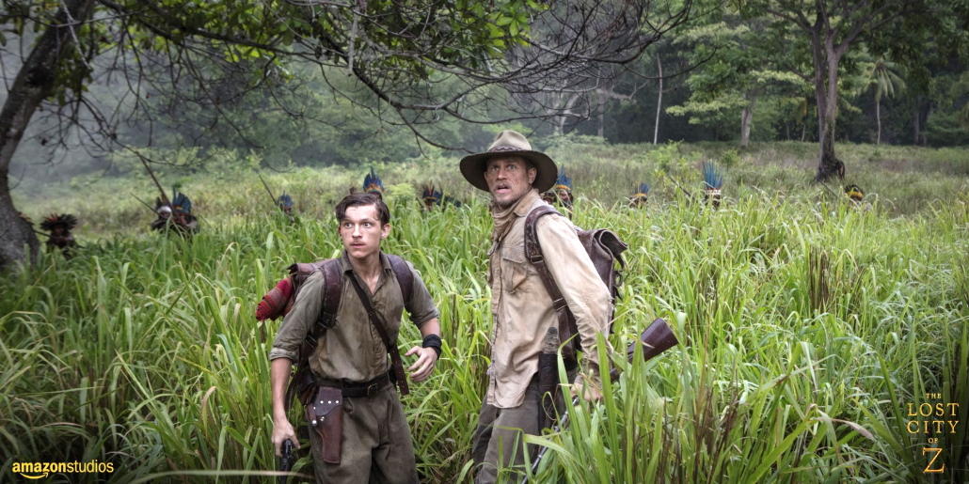
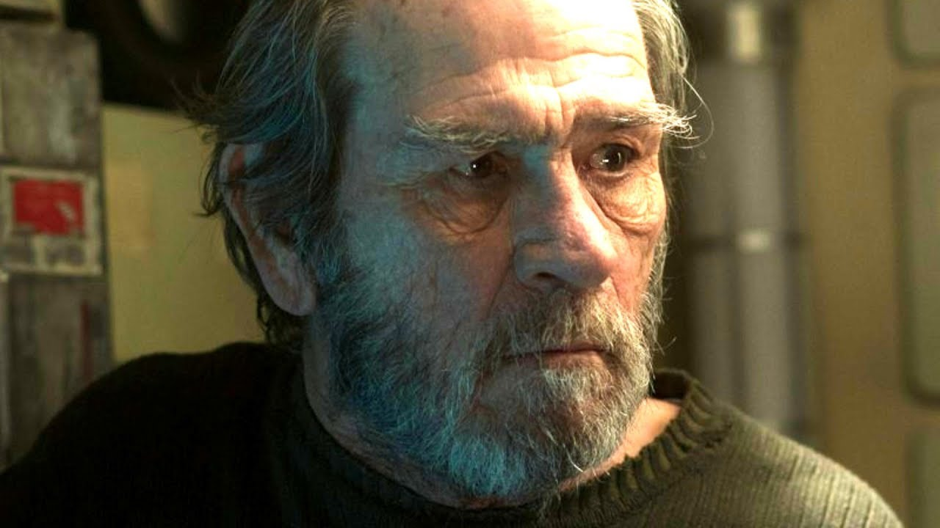
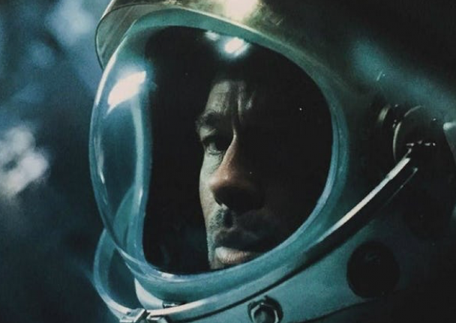
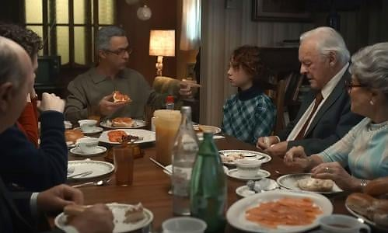
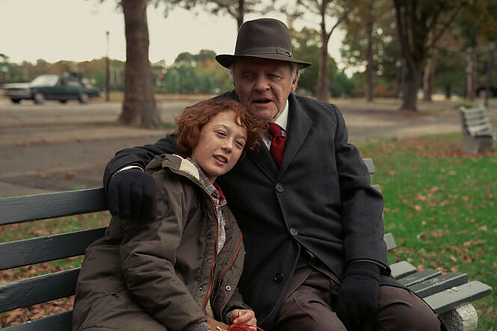
The lost city of Z
Ad Astra
Armageddon Times

Slide 17
La mélancolie
« The struggle of what it means to be a person. »
Tous ses personnages sont alourdis du fardeau de cette lutte, tous maudits d'être nés sans avoir choisi leur place, et de grandir sans savoir jamais la trouver , tous sont soumis à un dilemme intérieur. Cette mélancolie est celle des désillusionnés.
La mélancolie est l'objet de toute l'œuvre de James Gray à ce jour, formant un ensemble cohérent de mélodrames existentialistes tortueux, que ce soit dans le film noir (Little Odessa, The Yards, La Nuit nous appartient), ou dans la romance (Two Lovers), ou dans le film d'époque (The Immigrant) ou d'aventures (The Lost City of Z) ou encore dans le film de science fiction (Ad Astra).

Slide 18
Doutes et choix
Tous les personnages principaux évoluent au cours des films.
En fonction de leurs choix, que ceux-ci soient bons ou mauvais, ils ne sont plus les mêmes qu’au début.
Little Odessa : Joshua, tueur à gages, retourne à Little Odessa pour exécuter un contrat. Bravant les interdis, il choisit de revoir sa famille. Non seulement il pousse son propre père à le dénoncer mais il provoque la mort de son jeune frère.
The Yards : Leo sort de prison. Il est sous contrôle judiciaire. Sous l’influence de son oncle, il commet plusieurs actes délictueux graves.
Il choisit à la fin de dénoncer tout le monde et endosse le rôle du traître au péril de sa vie. Mais il a retrouvé sa dignité aux yeux de la société.
La nuit nous appartient : à vous de compléter

Slide 19
LA REALISATION
James Gray veut raconter des histoires qui allient vérité humaine et spectacle cinématographique. Pour y parvenir, il choisit une réalisation marquée par un grand classicisme, peu de scènes d’action, un climat intimiste.
https://www.youtube.com/watch?v=UN1v7iqRCiU à partir de 7’36

